Slide 1
Web Programming 6주차 대면 실습과제
분반 : 01 - A조
이름 : 김민석
학번 : 20195124
학과 : 소프트웨어융합 대학
전화번호 : 010-9463-7836

Slide 2
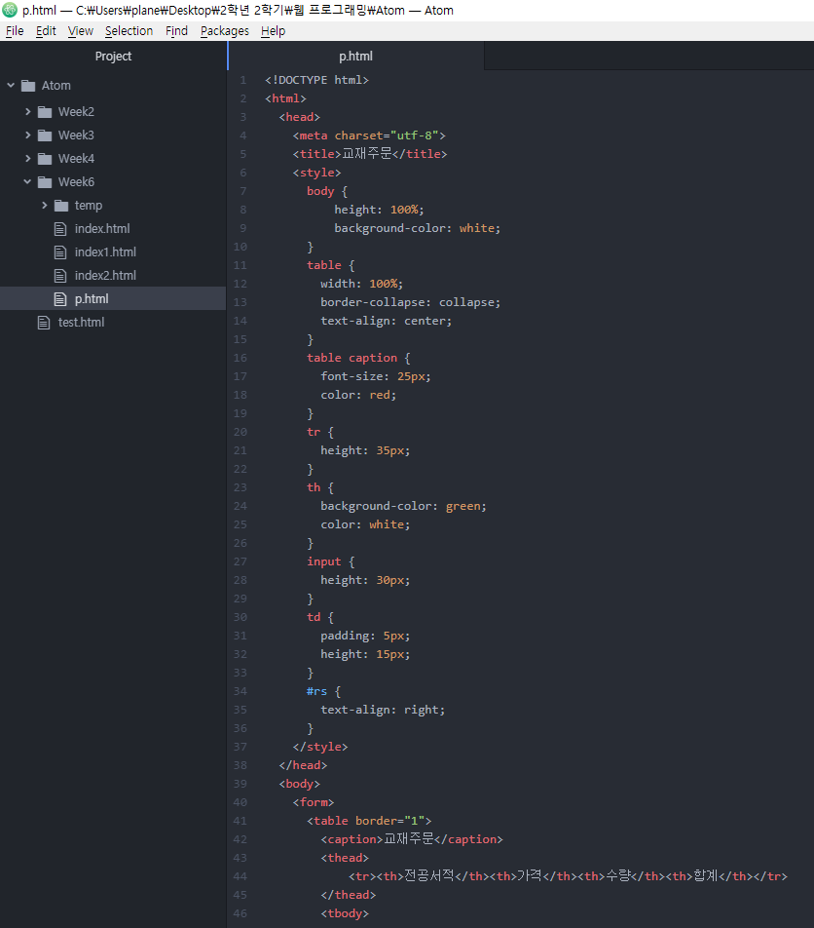
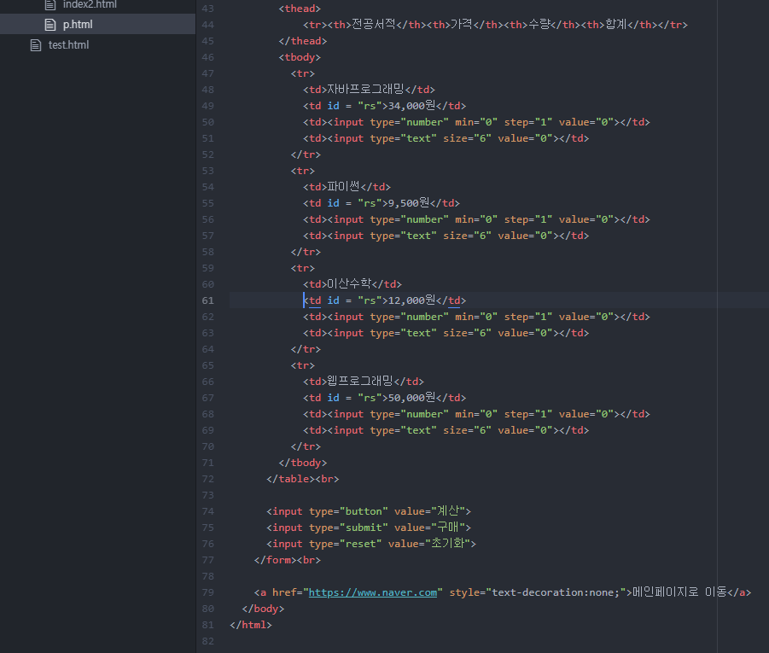
실습 과제 소스 코드

Slide 3
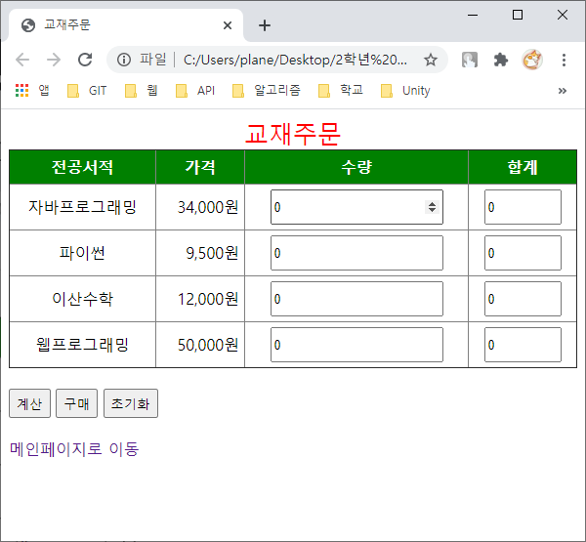
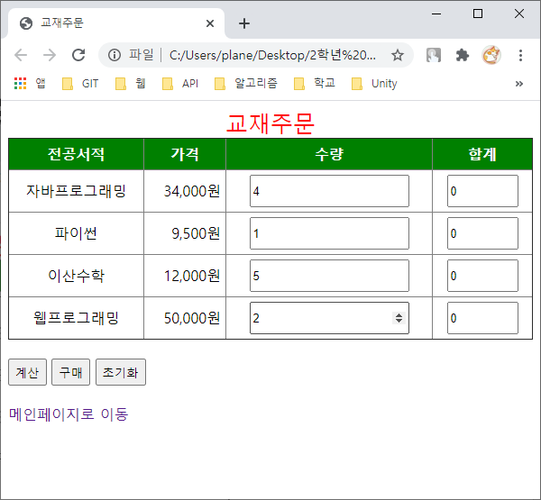
실습 과제 실행 화면 1

Slide 4
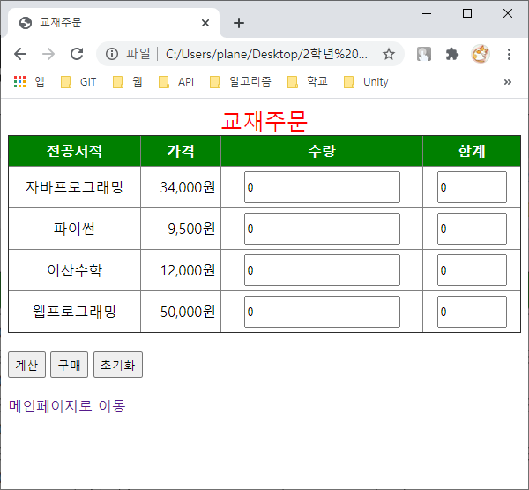
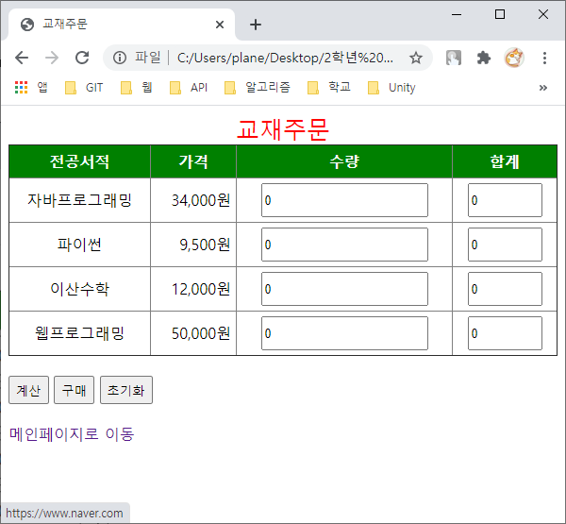
실습 과제 실행 화면 2
구매, 초기화버튼을 눌렀을 시
Index.html 로 해도 되지만
메인 페이지를 naver로 해뒀습니다.

